Slide 1
পল্লবী ডিগ্রী কলেজে অনলাইন ইতিহাস ক্লাসে
সবাইকে স্বাগতম

Slide 2
পরিচিতি
উপস্থাপনায়
আমি- মোঃ জাহিদুল ইসলাম
সহকারী অধ্যাপক, পল্লবী ডিগ্রী কলেজ,
প্লট#১/১, রোড#৫, সেকশন#৮,দুয়ারিপাড়া,
রুপনগর, ঢাকা -১২১৬।
মোবাইল ০১৫৫২৪৬০৬৯৫
jahid01081971@gmai.com
আজকের বিষয়-
শ্রেণী-একাদশ/দ্বাদশ, পত্র-দ্বিতীয়,
বিষয়-ইতিহাস, অধ্যায়-অষ্টম,
ইতিহাস-দ্বিতীয় পত্র, কোড:৩০৫,
আধুনিক বিশ্বের ইতিহাস,
একাদশ-দ্বাদশ শ্রেণি,
স্নায়ুযুদ্ধ পরবর্তী বিশ্ব, শনিবার,
সময়-বেলা ১১ থেকে ১১.৩০টা,
টপিকঃ স্নায়ুযুদ্ধ পরবর্তী বিশ্ব।

Slide 3
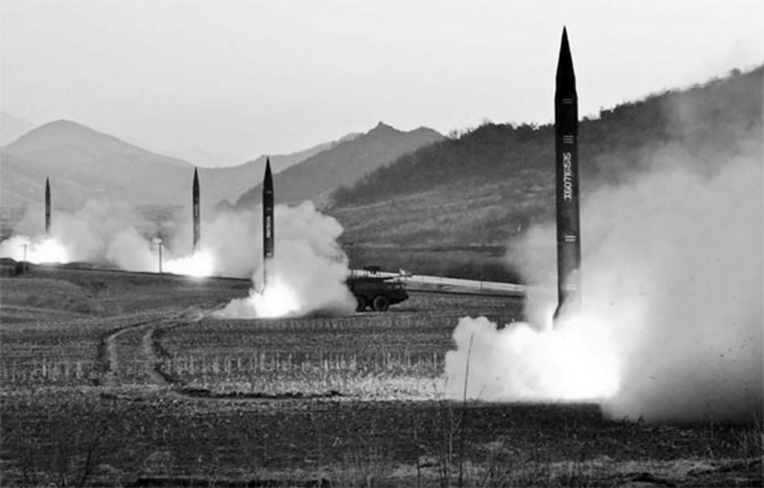
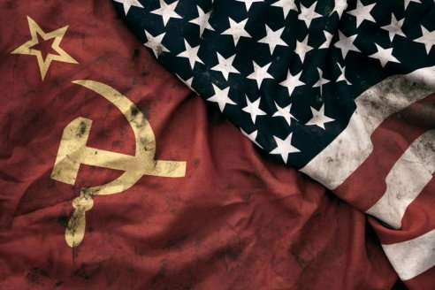
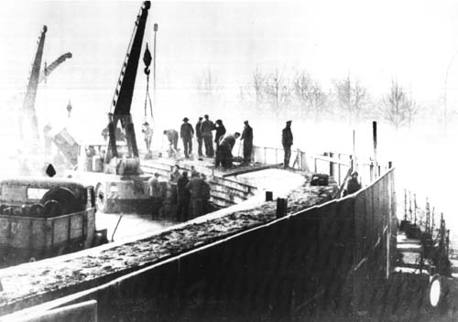
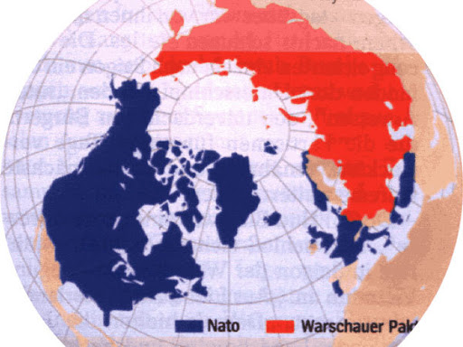
আমরা কিছু ছবি লক্ষ্য করি

Slide 4
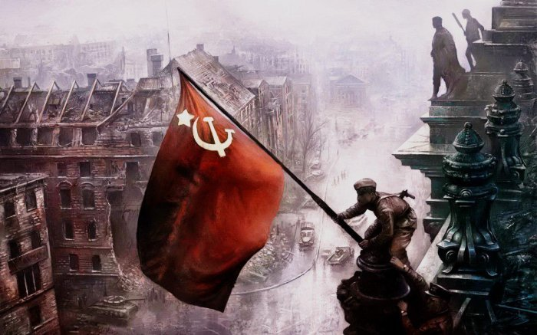
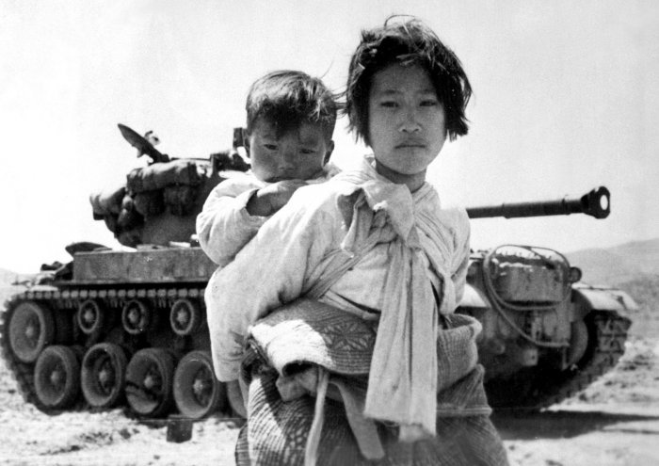
পাঠ পরিচিতি
স্নায়ুযুদ্ধ পরবর্তী বিশ্ব।
(১৯৯১-২০২১খ্রিঃ)

Slide 5
শিখন ফল
এই পাঠ শেষে শিক্ষার্থীরা---
১। স্নায়ুযুদ্ধ পরবর্তী বিশ্ব কি তা বলতে পারবে-
২। সোভিয়েত ইউনিয়নের পতনের পটভূমি কি তা বলতে পারবে-
৩। সোভিয়েত ইউনিয়নের বিলুপ্তি সম্পর্কে বর্ণনা করতে পারবে-
৪। সমাজতান্ত্রিক রাষ্ট্রগুলোর পতনের প্রভাব সম্পর্কে ব্যাখ্যা করতে পারবে-
৫। বার্লিন প্রাচীরের অবসান ও জার্মানির একত্রিতকরণ বিশ্লেষণ করতে পারবে।

Slide 6
ঐতিহাসিক প্রেক্ষাপট
ইতিহাসের পাতায় ১৯৯১ সালের ৩১ ডিসেম্বর দিনটি স্মরণীয় হয়ে আছে সোভিয়েত ইউনিয়নের বিলুপ্তির দিন হিসেবে। এদিন পুরো বিশ্বের রাজনৈতিক পরিস্থিতি এক নিমিষে বদলে গিয়েছিল মনে করা হয়। বিশেষত, বিশ্বের রাজনৈতিক ভারসাম্যে একটি বদল লক্ষ্য করা যায়। সোভিয়েত ইউনিয়নের পতন নিছক কোনো রাষ্ট্রজোটের পতন নয়। এর মধ্য দিয়ে দীর্ঘ সাত দশকের প্রতাপশালী একটি এক পরাশক্তির পতন ঘটেছিল। ১৯৮৯-৯১ সালের এই তিন বছরে পর পর তিনটি নাটকীয় ঘটনা ঘটে যায়। বস্তুত এই ঘটনাগুলোর প্রত্যক্ষ কিংবা পরোক্ষ ফলাফল বলা যেতে পারে সোভিয়েত পতনকে। সোভিয়েত ইউনিয়নের পতনের পর বিশ্বে প্রায় ১৫ টি নতুন স্বাধীন রাষ্ট্রের উত্থান ঘটতে দেখা যায়। এরপর বিশ্বের উদীয়মান রাষ্ট্রহুলোকে সন্ত্রাসবাদী আখ্যা দিয়ে তাদের বিরুদ্ধে দীর্ঘ যুদ্ধে পিপ্ত হয় আমেরিকা। এর মধ্য দিয়ে বিশ্ব রাজনীতিতে নতুন মেরুকরণ লক্ষ করা যায়।
গণতান্ত্রিক বিশ্বের নেতৃত্বে আবির্ভূত হয় মার্কিন যুক্তরাষ্ট্র, সোভিয়েত ইউনিয়ন নেতৃত্ব দেয় কমিউনিস্টদের। পরবর্তী অর্ধশতাব্দীতে এই দুই অংশ একে অন্যের বিরুদ্ধে ছায়াযুদ্ধে জড়িয়েছে, দুই দেশের স্পাইয়েরা মরণপণ লড়েছে একে অন্যকে বিপদে ফেলতে। মনস্তাত্ত্বিক এ যুদ্ধে এগিয়ে থাকতে দু'পক্ষ ছড়ায় প্রোপাগান্ডা যুদ্ধে, অর্ধশতাব্দীব্যাপী দুই অংশের মধ্যে চলে অস্ত্র প্রতিযোগিতা। পাঁচ দশকের লড়াই সমাপ্ত হয় নব্বইয়ের দশকের শুরুতে। ভেঙে যায় সোভিয়েত ইউনিয়ন। রাশিয়াসহ অন্যান্য কমিউনিস্ট দেশগুলো ধীরে ধীরে শাসনতান্ত্রিক বিবর্তনের দিকে এগিয়ে যাওয়া শুরু করে, গ্রহণ করে বাজার অর্থনীতিকে। সোভিয়েত ইউনিয়নের পতনের ঘটনা স্থান পেয়েছে একাদশতম ঢেউ হিসেবে।

Slide 7
সোভিয়েত ইউনিয়ন পতন
আশির দশকে পরিণতির দিকে যেতে থাকে স্নায়ুযুদ্ধ। কমিউনিস্ট শাসিত দেশগুলোতে ক্রমেই স্বৈরচারী হয়ে উঠছিল শাসকেরা, কঠোরভাবে দমন করা হচ্ছিল বিরুদ্ধমতকে। অন্যদিকে, অর্থনৈতিকভাবে সাফল্য পাচ্ছিল ইউরোপের গণতান্ত্রিক দেশগুলো, উচ্চ প্রবৃদ্ধির দেখা পায় তৃতীয় বিশ্বের পুঁজিবাদী দেশগুলোও। দু' অংশের পার্থক্যগুলো প্রশ্নবিদ্ধ করে কমিউনিজমের গ্রহণযোগ্যতাকে, নব্বই দশকের শুরুতেই পতন হয় সোভিয়েত ইউনিয়নের, তার সাথে সমাপ্ত হয় স্নায়ুযুদ্ধ।
১৯৮৫ সালে রাশিয়ার প্রেসিডেন্ট হন মিখাইল গর্বাচেভ। ১৯৮৭সালে গর্বাচেভ রুশ পার্লামেন্টে এক ভাষণের মাধ্যমে দুটি নীতি গ্রহণ করেন।
১। গ্লাস্তনস্ত (খোলামেলা আলোচনা )
২। প্রেরস্ত্রইকা (সংস্কার মূলক আলোচনা)।
এই নীতি গ্রহণের ফলে ১৯৯১ সালের ২৫শে ডিসেম্বর সোভিয়েত ইউনিয়ন ভেঙ্গে ১৫টি স্বাধীন রাষ্ট্রের জন্ম হয়। যার একটি হল বর্তমান রাশিয়া। এই কারণে রাশিয়ার ক্ষমতা কমে যায়। আমেরিকা তথা পুঁজিবাদের ক্ষমতা বৃদ্ধি পেয়ে বিশ্বব্যবস্থা দ্বিমেরু থেকে একমেরু বিশ্বে পরিণত হয়। ১৯৯১ সালে আমেরিকা একক পরাশক্তি দেশ হিসেবে আবির্ভূত হয়। অবসান হয় স্নায়ুযদ্ধের।

Slide 8
সোভিয়েত ইউনিয়ন পতনের দীর্ঘমেয়াদী প্রভাব
সোভিয়েত ইউনিয়নের পতনকে আধুনিক গণতন্ত্রের একাদশতম ঢেউ হিসেবে ইউরোপের শাসনতান্ত্রিক আন্দোলন, লাতিন আমেরিকার দেশগুলোর স্বাধীনতা অর্জন, এশিয়াতে শাসনতান্ত্রিক পরিবর্তনের আন্দোলনের ঘটনাগুলো। আলোচনায় এসেছে, দুই বিশ্বযুদ্ধ কীভাবে বদলে দিয়েছে আন্তর্জাতিক রাজনীতিকে, গণতান্ত্রিক মূল্যবোধ কীভাবে টিকে গেছে, শাসনব্যবস্থা হিসেবে প্রতিষ্ঠিত হয়েছে গণতন্ত্র। একাদশতম ঢেউ হিসেবে স্নায়ুযুদ্ধের সমাপ্তি আর সোভিয়েত ইউনিয়নের পতনও রেখেছে একইরকম ভূমিকা।
সোভিয়েত ইউনিয়নের পতনের সাথে সাথে শাসনব্যবস্থা হিসেবে পতন ঘটে কমিউনিজমের, সমাপ্ত হয় অর্ধশতাব্দী জুড়ে চলা গণতান্ত্রিক বিশ্ব আর কমিউনিজমের আদর্শিক লড়াই।স্নায়ুযুদ্ধের সমাপ্তির সাথে সাথে মানুষের এই পরীক্ষা-নিরীক্ষার পর্ব সমাপ্তি হয় এবং সবচেয়ে গ্রহণযোগ্য মতবাদ হিসেবে প্রতিষ্ঠা পায় গণতন্ত্র।বর্তমান পৃথিবীতে ১৩০ এর অধিক দেশ গণতান্ত্রিক। পারমাণবিক অস্ত্রের প্রতিযোগিতা তৈরি করেছিল পারমাণবিক যুদ্ধের সম্ভাবনাও। স্নায়ুযুদ্ধের সমাপ্তি আর সোভিয়েত ইউনিয়নের পতনের মাধ্যমে কমে আসে যুদ্ধের সম্ভাবনা, কমে যায় পারমাণবিক অস্ত্র ব্যবহারের সম্ভাবনাও। ফলে, সম্ভাব্য তৃতীয় বিশ্বযুদ্ধের ভয়াবহতা থেকে বেঁচে গেছে মানবসভ্যতা।
আধুনিক গণতন্ত্র আরো দু'টি ঢেউয়ের মধ্যে দিয়ে গেছে। সে পর্বগুলোতেও সংস্কারপন্থীরা চেয়েছেন শাসনতান্ত্রিক পরিবর্তন আনতে, রাজনৈতিক অধিকার চর্চা করতে, প্রাতিষ্ঠানিক রাজনৈতিক কর্মকাণ্ডে অংশগ্রহণের নিশ্চয়তা পেতে।

Slide 9
সোভিয়েত প্রজাতন্ত্রসমূহ
সোভিয়েত ঐক্য স্নায়ুযুদ্ধ যুগে পৃথিবীর সমাজতান্ত্রিক রাষ্ট্রগুলোর মডেল হিসেবে দাঁড়িয়ে যায়। মূলতঃ চারটি প্রজাতন্ত্র হতে সোভিয়েত ঐক্যের উৎপত্তি হলেও ১৯৫৬ হতে ১৯৯১ সালে ভেঙে যাবার আগে পর্যন্ত এই ইউনিয়নের প্রজাতন্ত্রের সংখ্যা দাঁড়িয়েছিল ১৫ টিতে। এগুলো ছিল ---
১। আর্মেনিয়া প্রজাতন্ত্র, ২। আজারবাইজান প্রজাতন্ত্র, ৩। বেলারুশ প্রজাতন্ত্র, ৪। এস্তোনিয়া প্রজাতন্ত্র, ৫। জর্জিয়া প্রজাতন্ত্র, ৬। কাজাখস্তান প্রজাতন্ত্র, ৭। কিরগিজিস্তান প্রজাতন্ত্র, ৮। লাটভিয়া প্রজাতন্ত্র, ৯। লিথুয়ানিয়া প্রজাতন্ত্র,
১০। মলদোভিয়া প্রজাতন্ত্র, ১১। রাশিয়া প্রজাতন্ত্র, ১২। তাজিকিস্তান প্রজাতন্ত্র, ১৩। তুর্কমেনিস্তান প্রজাতন্ত্র,
১৪। ইউক্রেন প্রজাতন্ত্র, ১৫। উজবেকিস্তান প্রজাতন্ত্র।
১৯৮৯ সালে পূর্ব ইউরোপের দেশ পোল্যান্ড, হাংগেরি ও রুমানিয়ায় কমিউনিজমের পতন ও রাজনৈতিক পরিবর্তনের ক্ষেত্রে গণতান্ত্রিক ব্যবস্থা উল্লেখযোগ্য ভূমিকা পালন কর। ইউরোপের সমাজতান্ত্রিক রাষ্ট্রগুলোর পতনের মধ্য দিয়ে বিশ্ব ব্যবস্থায় আমূল পরিবর্তন ঘটে। এর ফলে প্রায় চার দশক ধরে চলমান স্নায়ুযুদ্ধের অবসান ঘটে এবং একক পরাশক্তি হিসেবে মার্কিন যুক্তরাষ্ট্রের উত্থান ঘটে।

Slide 10
বার্লিনপ্রাচীরের অবসান ও একত্রিত জার্মানি
পশ্চিমাবিশ্ব বার্লিন প্রাচীরকে একটি সময় নাম দিয়েছিল ফ্যাসিবাদ বিরোধী প্রতিরক্ষা দূর্গ। পশ্চিম জার্মানি এবং পূর্ব জার্মানিকে বিভক্তকারী এ প্রাচীরের দৈর্ঘ ১৫৫ কিলোমিটার। ১৯৬১ সালে পূর্ব জার্মানির জার্মান ডেমোক্রেটিক রিপাবলিক সরকার এ প্রাচীর নির্মাণ করেছিল। পশ্চিম জার্মানির রাজধানী করা হয় বন শহরকে এবং পূর্ব জার্মানির রাজধানী বার্লিন। দু জার্মানির সরকার বার্লিনের আধিপত্য প্রতিষ্ঠার জন্য সক্রিয় হয়।
১৯৮৯ সালের ৯ নভেম্বর বার্লিন দেয়ালের ভাঙনের ১১ মাস পর এলো দুই জার্মানির ঐক্যকরণের চূড়ান্ত মুহুর্ত। ১৯৯০ সালের ৩ অক্টোবর আলো আর আতশবাজির ঝলসানি ও মধ্যরাতের চার্চের মংগল ধ্বনির দিয়ে চল্লিশ বছর ব্যাপী বিভাজনের অবসান ঘটল। ঐক্যবদ্ধ জার্মানির চ্যান্সেলর হেলমুট কোল জার্মান ঐক্যকে গণতন্ত্র ও স্বাধীনতার বিজয় বলে চিহ্নিত করলেন এবং এ ঐক্য ইউরোপীয় ঐক্যের সোপানরপে মন্তব্য করলেন। পূর্ব জার্মানির রাষ্ট্রপ্রধান তার বিদায়ী ভাষণে তার রাষ্ট্রের বিপুপ্তি ‘অশ্রুহীন বিদায় যাত্রা’ বলে মন্তব্য করেন। জার্মান ঐক্যের আট মাস পর ১৯৯১ সালের ২০ জুন বার্লিন ঐক্য জার্মান রাষ্ট্রের রাজধানীতে পরিণত হলো। জার্মানি ন্যাটো সদস্য হিসেবে বর্তমান বিশ্বে গুরুত্বপূর্ণ ভূমিকা পালন করে আসছে।

Slide 11
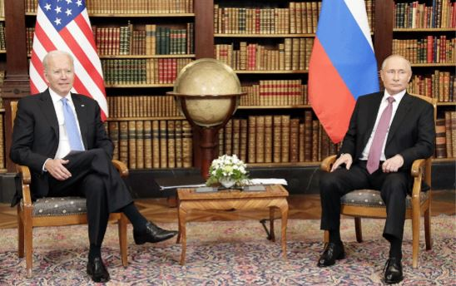
বাইডেন-পুতিন শীর্ষ বৈঠক
স্নায়ুযুদ্ধ পরবর্তী সময়ে বিগত দশ বছরে সবচেয়ে সংকটপূর্ণ সম্পর্কের এক পর্যায়ে যখন দুই দেশের মধ‍্যে সম্পর্ক তলানিতে এসে ঠেকেছে, তখন রাশিয়ার প্রেসিডেন্ট ভ্লাদিমির পুতিন ও মার্কিন যুক্তরাষ্ট্রের প্রেসিডেন্ট জো বাইডেনের মধ‍্যেকার গত ১৬ জুন ২০২১ বুধবারের দ্বিপাক্ষিক বৈঠকটিকে সর্বস্তরের বিশ্ব নেতৃবৃন্দ ‘সর্বনিম্ন বিন্দু’র বলে একমত পোষণ করেছেন।
মার্কিন যুক্তরাষ্ট্রের প্রেসিডেন্ট জো বাইডেন যখন বলছেন, ‘আমি যা করতে এসেছি, আমি তা করেছি’, তখন রাশিয়ার প্রেসিডেন্ট ভ্লাদিমির পুতিন বলছেন, ‘জেনেভার বৈঠক গঠনমূলক এবং বৈরিতামুক্ত’। বিশ্বাসযোগ্যতা নিয়ে প্রশ্ন করা হলে বাইডেন বলেন যে, পুতিনের সাথে তার এই বৈঠক বিশ্বাসের প্রশ্নে নয় বরং মার্কিন যুক্তরাষ্ট্রের নিজেদের স্বার্থের প্রশ্নে সংঘটিত হচ্ছে। আর তিনি যেকোন ভাবেই একটি ঐকমত্যের জায়গা খুঁজে বের করবেন। অপরপক্ষে একই প্রশ্নের জবাবে পুতিন বলেন যে, জো বাইডেন একজন দক্ষ প্রশাসক, অভিজ্ঞ রাজনীতিবিদ এবং পরিপক্ক মানুষ। তার কাছ থেকে তিনি দায়িত্বশীল আচরণই প্রত‍্যাশা করেন।

Slide 12
উপসংহার
স্নায়ুযুদ্ধের পরবর্তী ধাপে সবচেয়ে গুরুত্বপূর্ণ অংশ বলা যেতে পারে সোভিয়েত ইউনিয়নের পতনকে। এরপর বিশ্বের নানা দেশে বিদ্যমান রাজনীতির মেরুকরণে একটি বদল লক্ষ করা যায়। বিশেষত, যে দেশগুলোতে রাশিয়ার প্রভাব ছিল তারা স্বাধীন দেশ হিসেবে আত্মপ্রকাশ করে। অন্যদিকে কেউ কেউ পতনের পরেও রাশিয়ার উপর আস্থা রাখতে গিয়ে কোণঠাসা হয়ে পড়ে। রাশিয়া থেকে মুক্তি পাওয়ার পরেও অনেক দেশ শেষ পর্যন্ত স্বাধীনতার স্বাদ আস্বাদন করতে ব্যর্থ হয়েছিল। বিশেষ করে এসব দেশ সন্ত্রাসবাদের মদদ দিচ্ছে এমন অযুহাতে সেখানে যুদ্ধ শুরু করে আমেরিকা। তবে সোভিয়েত ইউনিয়নের পতন ঘটলে এক পর্যায়ে এসে হয় বার্লিন প্রাচীন। তারপর নতুনভাবে একত্রিত হয় জার্মানি। তাদের পতাকা এবং সংবিধান নতুনভাবে নির্ধারিত হয়।
স্নায়ুযুদ্ধ সংঘাতটা ছিল বিশ্ব নেতৃত্বের! আদর্শের, পুঁজিবাদ এবং সমাজতন্ত্রের , সংঘাত ছিল স্বার্থের বাজার দখল এবং নিয়ন্ত্রন প্রতিষ্ঠার। ১। সরাসরি বিরোধীতা এবং শান্তিপূর্ণ সহ অবস্থান – ১৯৪৫-১৯৬২, ২। ডেতান্ত ( আপেক্ষিক শান্তিপূর্ণ সময় )-১৯৬৩-১৯৭৮, ৩। পুনরায় ঝামেলা এবং সমাপ্তি -১৯৭৯-১৯৯১।

Slide 13
একক কাজ
স্নায়ুযুদ্ধ পরবর্তী বিশ্ব কি? ব্যাখ্যা কর।

Slide 14
জোড়ায় কাজ
সোভিয়েত ইউনিয়ন পতনের দীর্ঘমেয়াদী প্রভাব আলোচনা কর।

Slide 15
দলগত কাজ
পদ্মা
সোভিয়েত
পতনের কারণসমূহ ব্যাখ্যা কর।
মেঘনা
সমাজতান্ত্রিক রাষ্ট্রগুলোর পতনের কারণ বর্ণনা কর।

Slide 16
মূল্যায়ন
কত সালে বার্লিন প্রাচীরের অবসান ঘটে?
বার্লিন প্রাচীর অবসানের পর কত সালে জার্মানির ঐক্য চূড়ান্ত হয়?
ঐক্যবদ্ধ জার্মানির প্রথম চ্যান্সেলর কে ছিলেন?
বাল্টিক প্রজাতন্ত্রের রাষ্ট্রগুলো কী কী?
লেস ওয়েলেসা কে ছিলেন?
চসেস্কু কে?
উত্তর : ১৯৮৯ সালের ৯ নভেম্বর।
উত্তর : ১৯৯০ সালের ৩ অক্টোবর।
উত্তর : হেলমুট কোল।
উত্তর : লিথুয়ানিয়া, লাটভিয়া ও এস্তোনিয়া।
উত্তর:পোল্যান্ডের আশির দশকে জাতীয় শ্রমিক নেতা।
উত্তর : রোমানিয়ার কমিউনিস্ট শাসক।

Slide 17
বাড়ির কাজ
স্নায়ুযুদ্ধ পরবর্তী বিশ্ব বার্লিন প্রাচীরের অবসান ও জার্মানির একত্রিতকরণ বিশ্লেষণ কর।

Slide 18
ধন্যবাদ

